Slide 1

项目开发流程与角色
讲师：宋红康

Slide 2
项 目 研 发 流 程

Slide 3
项目运营
需求分析
项目设计
开发实现
功能测试
部署实施
项目维护

Slide 4
项目运营
需求分析
项目设计
开发实现
功能测试
部署实施
项目维护
角色：
产品经理、UI工程师
工作：
统筹产品，根据客户或老板的需求提供需求分析报告，输出产品方案，指明项目或产品的功能

Slide 5
项目运营
需求分析
项目设计
开发实现
功能测试
部署实施
项目维护
角色：
项目经理、架构师
工作：
根据客户的需求，确定开发周期，组建开发团队。
设计工作(UML类图、流程图、模块设计)，数据库、技术架构

Slide 6
项目运营
需求分析
项目设计
开发实现
功能测试
部署实施
项目维护
角色：
程序员、软件开发工程师
工作：
分工协作，完成项目的具体模块的功能

Slide 7
项目运营
需求分析
项目设计
开发实现
功能测试
部署实施
项目维护
角色：
测试工程师
工作：
测试提交的产品，确保项目的质量
黑盒测试、白盒测试、单元测试、集成测试

Slide 8
项目运营
需求分析
项目设计
开发实现
功能测试
部署实施
项目维护
角色：
运维工程师、实施工程师
工作：
项目正确部署到相应的平台，确保项目能正常运行

Slide 9
项目运营
需求分析
项目设计
开发实现
功能测试
部署实施
项目维护
工作：
产品的线上宣传、推广

Slide 10
项目运营
需求分析
项目设计
开发实现
功能测试
部署实施
项目维护
工作：
发现bug进行解决，系统功能的升级、优化

Slide 11
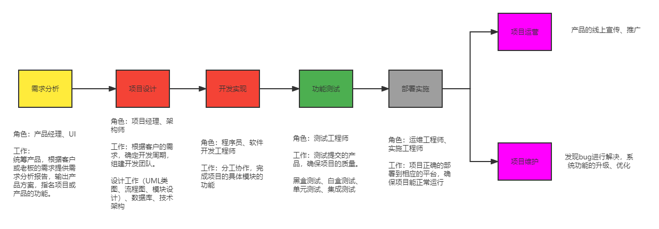

Slide 12

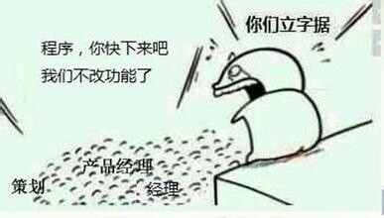

Slide 13
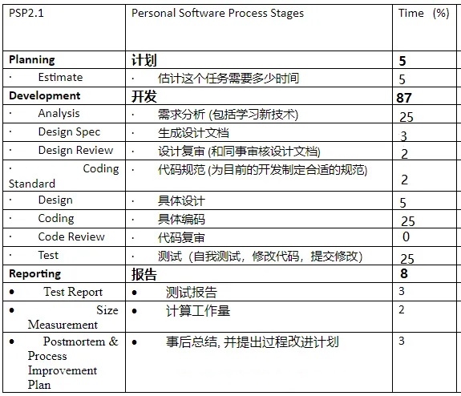
时间分配占比

Slide 14
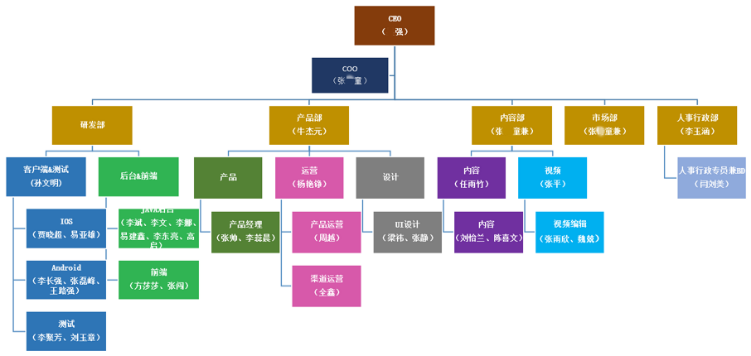
公司人员架构

Slide 15


